Slide 1
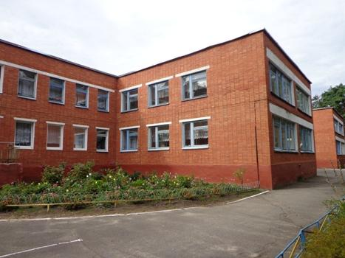
27.10.2015 года в нашем детском саду МАДОУ ЦРР № 10 «Чайка», в г. Светлом для ребят Старшей группы был проведён Турнир способностей. Педагоги обеспечили возможность дошкольникам попробовать свои силы в интеллектуальном соревновании межрегионального уровня.

Slide 2
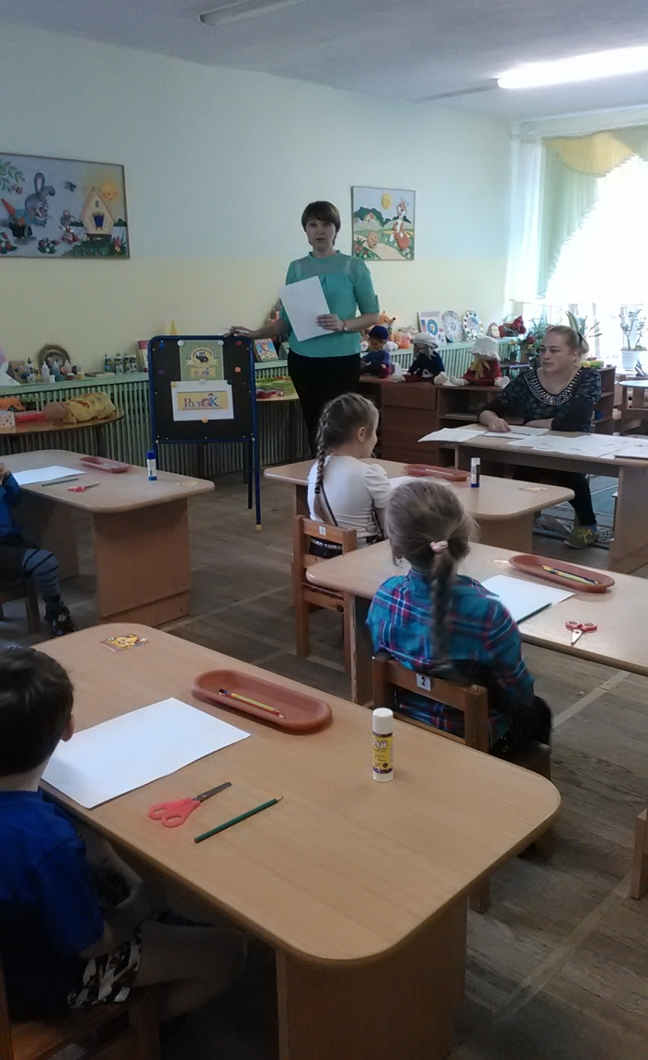
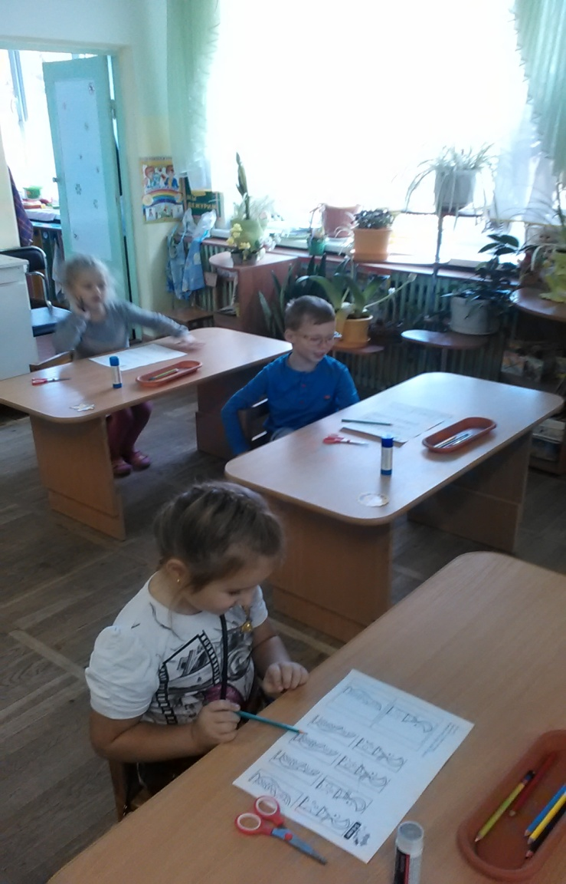
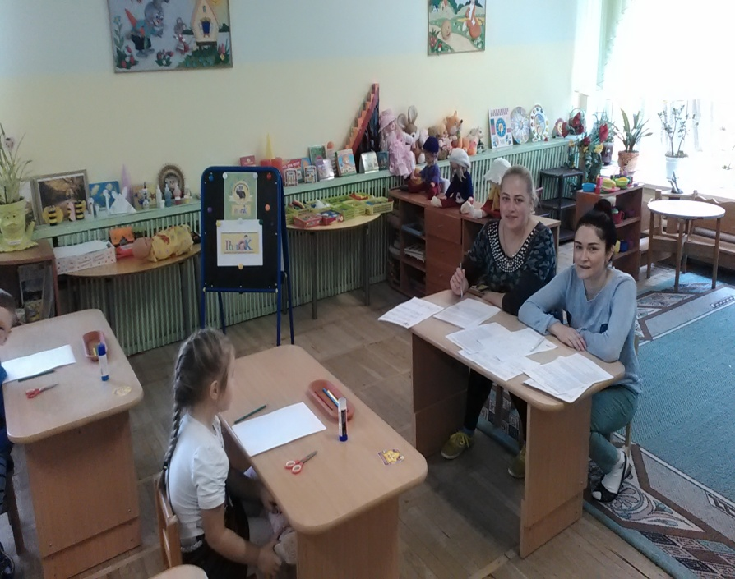

Slide 3
